Slide 1
Пітч гри “Alone with fear”
Жданюк михайло, Мандрик олександр, Баковецький Максим

Slide 2




Середовище розробки та використані технології

Slide 3
Середовище розробки – Unity
Unity - це інтегроване середовище розробки для створення ігор і додатків віртуальної реальності. У цьому середовищі ви створюються всі необхідні об'єкти, сцени, анімації та логіка для гри. Ось деякі ключові аспекти роботи з Unity:
Сцени: Сцени - це простори, де ви розміщуєте ваші об'єкти та визначаєте їх взаємодію.
Об'єкти: У Unity ви створюєте і налаштовуєте різні об'єкти, такі як персонажі, об'єкти оточення, камери тощо.
Компоненти: Ви додаєте різні компоненти до об'єктів для визначення їхньої поведінки та властивостей. Наприклад, компоненти можуть визначати фізику об'єкту, анімацію чи логіку гри.
Скрипти: Для програмування логіки вашої гри використовуються скрипти, зазвичай написані мовою C#.

Slide 4

Visual studio
Visual Studio - це інтегроване середовище розробки, яке використовується для програмування в Unity з використанням мови C#. Основні функції Visual Studio для розробки ігор у Unity включають:
Редагування коду: Ви редагуєте скрипти гри, визначаєте логіку та взаємодію об'єктів у Visual Studio.
Засоби налагодження: Visual Studio надає засоби для налагодження вашого коду, що допомагають виявити та виправити помилки.
Інтеграція з Unity: Visual Studio легко інтегрується з Unity, що дозволяє вам швидко редагувати та оновлювати свій код, не виходячи з середовища Unity.

Slide 5
Аналіз аналогічного програмного продукту
Серед аналогів можна зазначити хоррор-RPG “Omori” та survival хоррори “Yuppie Psycho” та “Yomawari: Night Alone”. Ці ігри мають таємничий похмурий сюжет, зроблені в піксельному чи рисованому стилі, та повністю відповідають жанру хоррор, бо можуть викликати відчуття занепокоєння, тривоги, страху. Розберемо детальніше кожну гру:

Slide 6
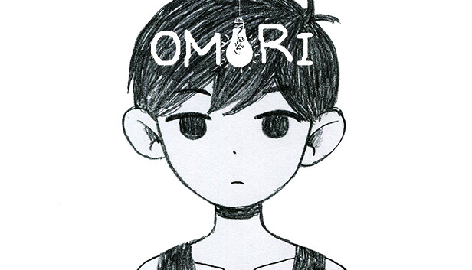
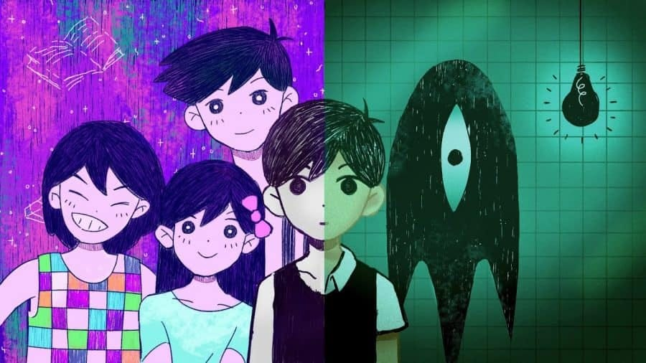
Omori
"Omori" - це гра в жанрі хоррор-RPG, що була розроблена і опублікована інді-студією Omocat. У ній гравець грає за хлопчика на ім`я Санні, та його альтер-еґо(Оморі) зі світу снів. Гравець може досліджувати два світи, що існують у грі - реальний світ, а також світ снів від обличчя Оморі. Особливості гри:
Психологічний підтекст: Гра досліджує теми депресії, самотності, страхів та інших психологічних аспектів через історію головного героя та його уявний світ.
Сюжетні та графічні зміни: Атмосфера та ігровий світ поступово змінюються, що відображає стан головного героя та його емоційний ріст.
Настрій персонажів: Персонажі в бою можуть перейти в стан радості, злості, суму, переляку, кожна емоція має три ступені сили та впливає як на характеристики, так і на ігровий процес вцілому.

Slide 7
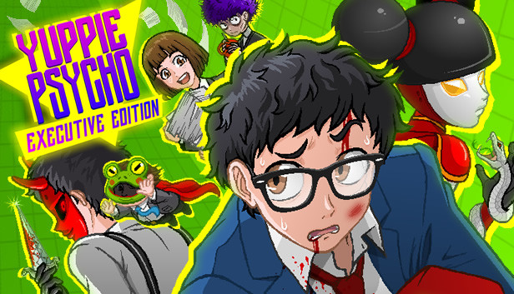
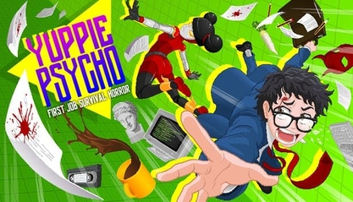
Yuppie psycho
"Yuppie Psycho" - це психологічний хоррор від студії Baroque Decay, що вийшов у 2019 році. Гравець у бере на себе роль Брайана Пастернака, звичайного хлопця, якого наймають у престижну компанію. Його завдання – вислідити та вбити відьму, що руйнує компанію зсередини. Особливості гри:
Атмосфера напруження: Гравець досліджує специфічне робоче середовище, наповнене незвичними подіями та загадками. Спілкування з колегами і керівництвом може бути напруженим і навіть лякаючим.
Елементи психологічного тиску: Гравець повинен приймати рішення, які впливають на подальший розвиток сюжету, а також на його персональний стан та відносини з персонажами.
Загадки та головоломки: Гра включає в себе складні головоломки, які вимагають логічного мислення та кмітливості від гравця, деякі з них обмежені в часі, що додає напруження.

Slide 8
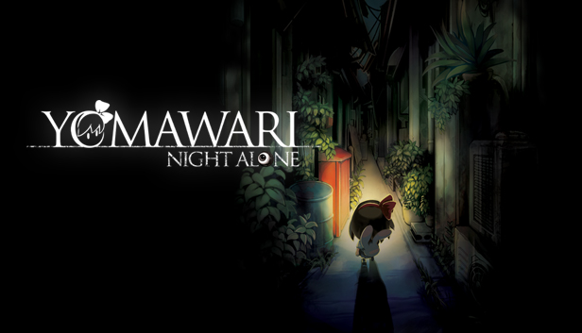
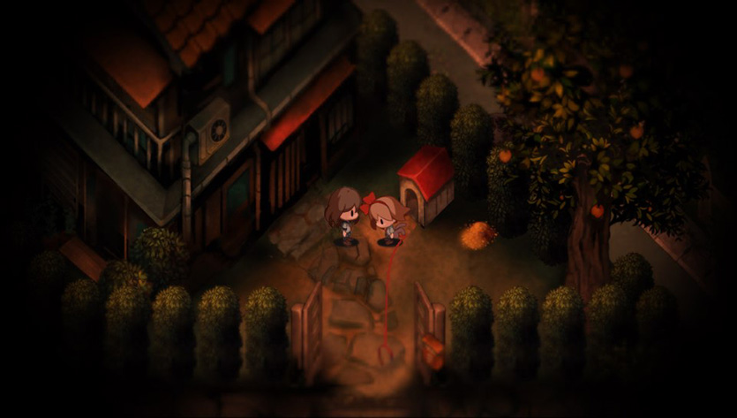
Yomawari: Night Alone
"Yomawari: Night Alone" - це японська відверта гра жахів, розроблена та видана компанією Nippon Ichi Software. Гра розповідає історію молодої дівчинки, яка відправляється в пошуках своєї втраченої сестрички і своєї собаки в потемках нічного міста. На жаль, місто наповнене надприродними створіннями та, які підстерігають її на кожному кроці.
Атмосфера і геймплей: Гра створює відчуття беззахисності та страху завдяки атмосфері моторошного нічного міста і відмінному використанню світла та темряви. Гравцю потрібно рухатись в темряві, використовуючи свій ліхтарик і уникаючи зустрічей з небажаними створіннями.
Головоломки та завдання: Головоломки та завдання в грі часто вимагають гравцю проявити розум, дотримуватися безпеки та використовувати об'єкти навколо для вирішення загадок та руху вперед у пошуках сестри.
Звук та музика: Звуковий дизайн та музика гри підсилюють атмосферу жаху, надаючи ще більше напруження під час гри.

Slide 9
Контент
Розв’язання головоломок
Таємничий сюжет, який розкривається в ході проходження гри
Битви з босами
Уникання монстрів
Вплив дій гравця на кінцівку гри

Slide 10
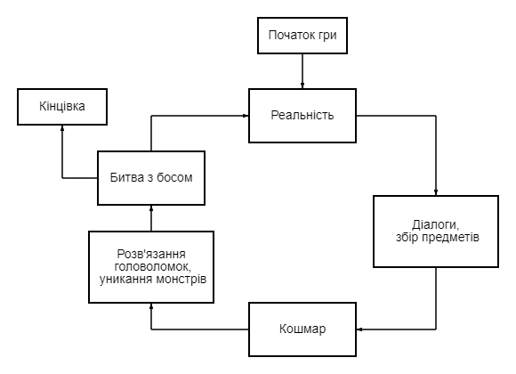
Ігровий цикл

Slide 11
Опис ігрових механік
У грі присутні такі механіки:
Велика кількість різноманітних головоломок, можливість їх проходження декількома способами, які вплинуть на фінал гри.
Психіка яка погіршується при небезпечних чи неприємних моментах.
Можливість швидкого переміщення локаціями за допомогою телепортації.
Кожен розділ буде мати унікальну додаткову механіку, на якій зав’язане його проходження(наприклад можливість подивитись на локацію по іншому, щоб побачити прихований шлях)

Slide 12
Геймплейні Особливості
Ігровий світ поділяється на реальність та кошмари, з якими головний герой стикається уві сні.
В реальності головний герой може відновлювати показник психічного здоров’я та знаходити предмети, що допоможуть йому в світі кошмарів.
Уві сні гравцю потрібно втікати від монстрів та розв’язувати головоломки, щоб дійти до фізичного втілення кошмару – фінального боса кожного розділу.
Коли психічне здоров’я героя падає до нуля – він повертається до останього збереження, а максимальний показник психіки знижується на 10.

Slide 13
Сюжет
Сюжет складається з чотирьох розділів: трипофобія, клаустрофобія, тафофобія, пірофобія. Головний герой – хлопчик, що стикається з своїми страхами уві сні. Кожен розділ складається з реальності, де головний герой живе звичайним життям, та кошмару, в якому він бореться зі своїми страхами. З кожним розділом межа між сном і реальністю все сильніше розмивається і образи кошмарів починають проявлятись в справжньому світі. Це також впливає на його рідних, вони стають все менш реальними(починають нагадувати ляльок чи манекени), хоч і ведуть себе так, ніби нічого не відбувається. Єдина, на кого не впливають зміни – подруга головного героя, вона реагує на стан його психічного здоров’я та зміни реального світу, завжди готова допомогти чим тільки викликає підозри. В подальшому проходжені виявиться, що цей світ також не є реальним, а головний герой знаходився в стані коми. Вся його родина загинула під час пожежі, а страхи засновані на смертях, свідком яких він став. Фобії насправді є комплексними, вони пов’язані між собою, а також з іншими страхами головного героя.

Slide 14
Унікальні особливості гри
Серед унікальних особливостей гри можна виділити велику варіативність в розв’язанні головоломок. Під варіативністю, мається на увазі різні способи їх проходження, наприклад:
Використання предметів, знайдених в реальному світі
Безпосереднє розв’язання головоломки
Використання підказок
Пропуск деяких головоломок
Варто зазначити, що від способу проходження головоломок кінцівка гри може змінюватися.

Slide 15
Монетизація та виральність
Гра не буде містити внутрішньоігрових покупок. Весь контент та усі кінцівки гри можна досягнути без вкладання коштів.

Slide 16
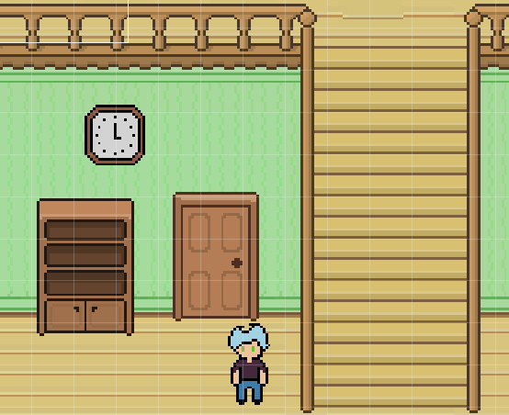
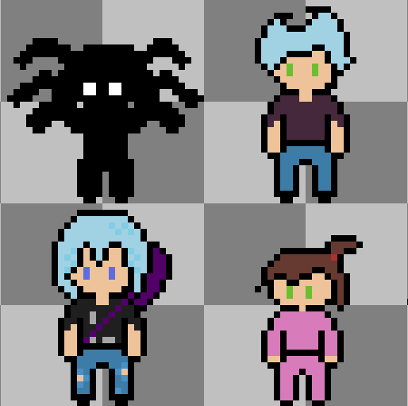
Графіка
Гра буде зроблена у піксельному стилі з деякими рисованими частинами.
Приклад персонажів: Приклад дому:

